Slide 1
Gender A małżeństwo i rodzina
Joanna Cabaj 2020

Slide 2
początki
Pra-podstawy kulturowego genderyzmu stworzyła dwójka antropologów amerykańskich Franz Boas (1858-1942) i jego uczennica Margaret Mead (1901-1978). Boas był przeciwnikiem rodzącej się wówczas socjaldarwinistycznej eugeniki akcentującej kwestię dziedziczenia patologii i podkreślał znaczenie uwarunkowań kulturowych ludzkiej psychiki. Sformułował on teorię tzw. relatywizmu kulturowego, zgodnie z którą wszystkie kultury rządzą się prawami zrozumiałymi wyłącznie w ich granicach i nie ma podstaw do ich porównywania lub oceny. W tym samym duchu działała Mead, twierdząc: „Chcieliśmy udowodnić, że biologiczne podstawy ludzkiego charakteru mogą się zmieniać w różnych warunkach społecznych”. Rzecz w tym, że „chcieli”.
Decydujący i tragiczny wpływ na rozwój teorii gender miał nowozelandzki seksuolog John Money (1921-2006). Money był od 1951 r. profesorem psychologii medycznej na Uniwersytecie Johnsa Hopkinsa w Baltimore. W 1955 r. wprowadził pojęcie „gender role” i „gender identity”. Rozwijał również teorię „bodymind” mającą przezwyciężyć dualizm ciało-dusza i stworzyć nową koncepcję ludzkiej osobowości, której podstawę stanowi właśnie gender, a więc płeć kulturowa, a nie biologiczna. Do historii gender przeszedł Money z innego powodu.
W 1966 r. do Moneya zgłosili się rodzice 8-miesięcznych braci bliźniaków, z których jeden został podczas zabiegu obrzezania pozbawiony penisa. Za namową Moneya kilka miesięcy później okaleczonego już chłopca (Davida) pozbawiono operacyjnie jąder, nadano mu żeńskie imię (Brenda) i przez następne lata wychowywano jako dziewczynkę. W tym czasie Money poddał chłopca (?) długotrwałej kuracji hormonalnej, szeregowi operacji chirurgicznej zmiany płci i prowadził „badania” z udziałem drugiego, normalnie rozwijającego się bliźniaka. Wyniki badań publikował jako potwierdzenie własnej teorii gender role.
W wieku 13 lat popadający w coraz głębszą depresję Dawid/Brenda chciał popełnić samobójstwo i dopiero wtedy zrozpaczeni rodzice powiedzieli dziecku prawdę. Chłopak na własne żądanie powrócił do oryginalnego imienia i poddał się kontr-kuracji hormonalnej i chirurgicznej. W 1990 r. ożenił się i adoptował dzieci swojej żony. W 1997 r. Dawid zgodził się na upublicznienie swojej historii. W 2000 r. opublikowana została książka pt. „As Nature Made Him: The Boy Who Was Raised as a Girl”. Również w 2000 r. BBC pokazało film przedstawiający tę historię. Z zachowanych wspomnień obydwu braci wynika, że gdy mieli ok. 5-7 lat, Money zmuszał ich do seksualnych zabaw polegających na próbach stosunku między „Brendą” i jej bratem i eksperymenty te fotografował. W 2002 r. cierpiący na schizofrenię brat Davida zmarł od przedawkowania leków. W 2004 r. samobójstwo popełnił Dawid. Czy śmierć brata Dawida była również samobójstwem, nie wiadomo. Nie wiadomo również, w jakim stopniu jego „schizofrenia” była wynikiem koszmarnych eksperymentów Johna Moneya, klasyka genderologii.

Slide 3
Istota sporu
Do czego sprowadza się teoria genderyzmu? Do tego, że - z wyjątkiem techniki zapłodnienia i rodzenia dzieci - nie ma żadnych biologicznych uwarunkowań określających odmienność ról społecznych wypełnianych w społeczeństwie przez osoby mające różną płeć biologiczną. Jednym słowem – rozróżnienie męskości i kobiecości jest sztucznym tworem kultury, a jego celem jest poddanie kobiety dominacji mężczyzny.
Kibuc to samowystarczalna wspólnota żydowska prowadząca samodzielną działalność gospodarczą. Ruch kibucowy był wynikiem ruchu syjonistycznego i zaczął się na początku XX wieku, ale zorganizowana formę przyjął w 1927 r. Najstarszy kibuc powstał w 1909 r. w Galilei i liczył 12 kibucników.
O fenomenie kibuców zdecydowały założenia ideologiczne. Z jednej strony określiła je równościowa idea syjonizmu socjalistycznego, z drugiej dążenie do przełamania schematu tradycyjnej, patriarchalnej rodziny typowej dla wschodnioeuropejskiego sztetl, z których pochodzili izraelscy imigranci. W rezultacie typowy kibuc był anarcho-komunistyczną wspólnotą, której uczestnicy mieli równe prawa i obowiązki, nie istniała w nich własność prywatna, pieniądz ani indywidualne wynagrodzenie za pracę, wszelkie istotne decyzje podejmowano kolektywnie na walnych zgromadzeniach, a wszelkie funkcje sprawowano rotacyjnie. Równość, wspólność, podporządkowanie jednostki interesowi wspólnoty to podstawa funkcjonowania kibucu

Slide 4
najsłynniejszym badaczem społeczności kibucowych jest amerykański antropolog kultury Melford Spiro, członek National Academy of Sciences i American Academy of Arts and Sciences, prezes American Ethnological Society i Society for Psychological Anthropology. Spiro przeprowadził w latach 1951-1975 badania w kibucach założonych i opisanych na początku lat 20-tych, a ich wyniki opublikował m.in. w książkach pt. „Gender and Society” z 1979 r. i „Gender and Culture: Kibbutz Women Revisited” z 1995r. Są one o tyle cenne i wiarygodne, że opisują procesy zachodzące w normalnie funkcjonujących wspólnotach, a nie w grupach zestawionych w celach badawczych.
Wynika z nich, że kibuce wzorowane na anarchistycznych wspólnotach produkcyjnych poniosły klęskę ekonomiczną, a wszystkie zasady równościowe przyjęte przy tworzeniu społeczności kibucowych zostały przez ich członków odrzucone.
We wspomnianej pracy „Gender i społeczeństwo” Spiro stawia pytanie: „Jeśli zróżnicowanie zachowań typowych dla płci jest wynikiem wyłącznie wpływów kultury i może być dowolnie zmieniane, to dlaczego pojawiło się ono we wszystkich, nawet skrajnie odmiennych kulturach?” i cytuje odpowiedź feministek: „Ponieważ zniewolenie kobiet przez mężczyzn wynika z agresywności zakodowanej w męskiej seksualności”. Oznaczałoby to jednak, że – zdaniem zwolenników genderyzmu – istnieją dwie odmienne seksualności: agresywna męska i łagodna damska. Wobec tego należałoby uznać za logiczne, że te dwie różne seksualności muszą manifestować się różnymi zachowaniami? Taki logiczny wniosek nie jest jednak dopuszczalny, ponieważ prowadzi on do kolejnego logicznego wniosku, że odmienność ról społecznych nie jest społecznym „konstruktem”, ale wynikiem uwarunkowań biologicznych.
Oznaczałoby to, że teoria gender nie jest dyscypliną akademicką, ale ideologią.
Co wtedy zrobić z profesurami, docenturami i habilitacjami? Właśnie dlatego tacy naukowcy, jak Meford Spiro pisali swoje, a karawana postępu pojechała dalej.

Slide 5
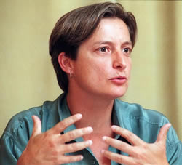
GENDER STUDIES
Proces nadawania ideologii gender statusu dyscypliny akademickiej rozpoczął się w wyniku drugiej fali feminizmu, kiedy to w 1969 r. w Cornell University, a w 1970 r. w San Diego State University otwarto wydziały tzw. women's studies. Jest on częścią długotrwałego, opartego na teorii włoskiego komunisty Antonio Gramsciego, procesu tworzenia nowej kategorii intelektualistów uformowanych przez frankfurcką teorię krytyczną.
Nadanie genderologii statusu nauki wymagało, wobec jej oczywistej sprzeczności Z wynikami badań doświadczalnych, przeniesienia jej teoretycznych uzasadnień na grunt czysto intelektualnej spekulacji. Dokonała tego amerykanka judith butler. Butler nie jest socjologiem, ale specjalistką od żydowskiej etyki, retoryki I komparatystyki. Zaliczana jest do człowych przedstawicieli poststrukturalizmu, obok michela foucault, jacquesa derridy, louisa althussera, rolanda barthesa, jacquesa lacana itp. W wydanej W 1990 R. Książce „gender trouble” butler przedstawiła teorię performatywności płci. Performatywizm przypisuje językowi zdolność kreowania rzeczywistości, A jego ilustracją jest np. Nominacja na stopień wojskowy. W ten sam sposób społeczeństwo „mianuje” człowieka na mężczyznę lub kobietę, narzucając mu określoną tożsamość płciową I zmuszając do odgrywania odmiennych ról społecznych. Wprawdzie performatywizm W najmniejszym stopniu nie wyklucza tego, że społeczeństwo, opierając się na doświadczeniu utrwalonym W tradycji, może te role narzucać zgodnie Z płcią biologiczną, ale topiąc temat W niezrozumiałym dla przeciętnego człowieka socjolekcie odrywa go od przeczącej teoriom gender rzeczywistości.

Slide 6
NURTY LEWICY Wspólnymi hasłami lewicy były zawsze wolność, sprawiedliwość społeczna i tzw. prawa człowieka i obywatela, jednak była ona bardzo zróżnicowana zarówno co do szczegółów przyszłego ustroju, sprawiedliwości społecznej jak i metod jego wprowadzenia. Historia prób realizacji tych haseł miała kilka etapów i zawsze kończyła się ekonomiczną katastrofą.
REWOLUCJA FRANCUSKA Wskutek buntów różnych sfer społecznych, wprowadzono terror społeczny. Ustanowiono powszechne laickie nauczanie podstawowe; rozpoczęto tworzenie nowoczesnej narodowej instytucji kultury choć pośrednio przyzwalano na dewastację dóbr kultury związanych z dawnym porządkiem i Kościołem; wprowadzono system metryczny oraz nowy, antychrześcijański kalendarz; wreszcie chrześcijaństwo zaczęto zastępować religią obywatelską — oświeceniową, ateistycznym kultem Rozumu.
SOCJALIZM UTOPIJNY Koncepcje socjalistów utopijnych były z punktu widzenia ekonomicznych wymagań produkcji przemysłowej (a tylko masowa produkcja przemysłowa może zapewnić powszechną dostępność dóbr cywilizacyjnych) absurdalne. Ich szkodliwość była jednak niewielka lub żadna. Bankructwo pierwszych wspólnot socjalistycznych oznaczało stratę finansową tylko dla tych, którzy zainwestowali w ich powstanie (z reguły były to inwestycje samych teoretyków lub ich sponsorów). Ci, którzy naiwnie (bo chcieli rzeczywiście pracować), lub cynicznie (bo nie chcieli pracować, ale korzystać z pracy innych) do nich wstąpili, zawsze mieli możliwość opuszczenia eksperymentalnej wspólnoty i powrotu do społeczeństwa tworzącego normalną gospodarkę.

Slide 7
ANARCHIZM zakładał likwidację państw i jakiejkolwiek formy hierarchicznej władzy. Był naturalnym następcą pierwszych nieudanych prób socjalizmu utopijnego, które w gruncie rzeczy były pierwszymi komunami anarchistycznymi. Podstawą społeczeństwa anarchistycznego miały być niewielkie, samorządne wspólnoty produkcyjne tworzące dobrowolne federacje. Myśl anarchistyczna wywodzi się z oświeceniowej idei wolności i równości i rozwijana była m.in. przez francuskiego rewolucjonistę Sylvaina Maréchala (1750-1803) i angielskiego dziennikarza i filozofa Williama Godwina (1756-1836). W drugiej połowie XIX wieku stworzyła trzy nurty: anarchizm indywidualistyczny, anarchizm kolektywistyczny i anarchizm komunistyczny.
NURTY LEWICY
SOCJALIZM jest systemem, w którym jedynym właścicielem środków produkcji jest państwo kierujące jednocześnie tzw. gospodarką planową i dystrybucją dóbr. Na początku lat 90-tych XIX wieku rozpoczął on tzw. spór rewizjonistyczny, w wyniku którego znaczna część socjalistów przeszła na pozycje socjaldemokratyczne. Pozycje bliższe marksizmu zajmowali tacy niemieccy socjaliści jak Wilhelm Liebknecht (1826–1900) i August Bebel (1840–1913). Ich partia (nazywająca się zresztą również socjaldemokratyczną) zmierzała do całkowitej zmiany systemu produkcji, likwidacji społeczeństwa klasowego, rozdziału państwa i kościoła, zniesienia podatków pośrednich, podziału całego zysku wśród pracowników najemnych itd.

Slide 8
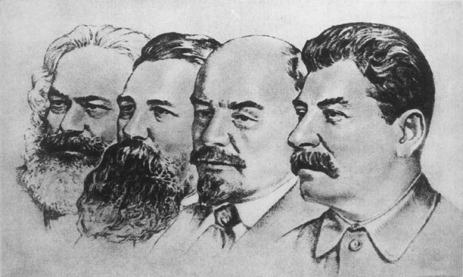
NURTY LEWICY
KOMUNIZM Ideowe korzenie komunizmu, jak zresztą całej lewicy, są chrześcijańskie, ponieważ tylko na gruncie chrześcijaństwa można sformułować postulat sprawiedliwości społecznej. Pojęcia tego nie da się uzasadnić poza systemem wartości chrześcijańskich, ponieważ tylko ten system wprowadza ograniczenia naturalnych instynktów rzetelnie opisanych w darwinizmie. Współczesny komunizm jest zsekularyzowanym komunizmem chrześcijańskim, odwołującym się do idei komun chrześcijańskich. Nawet „Manifest Komunistyczny” miał pierwotnie nosić tytuł „Katechizm Komunistyczny”.
Nie ma pewności, kto wymyślił termin „komunizm”. Za jednego z twórców tego pojęcia uważa się angielskiego socjalistę utopistę z nurtu owenowskiego Johna Goodwyna Barmby’ego (1820-1881). Barmby był chrześcijaninem, w 1841 r. założył London Communist Propaganda Society i próbował stworzyć Kościół Komunistyczny. Odwoływał się do idei komun wczesnochrześcijańskich i to on wprowadził Fryderyka Engelsa w kręgi francuskich socjalistów używających już pojęcia komunizm. Drugim mógł być francuski socjalista utopista Etienne Cabet (1788-1856), który w 1836 r. użył terminu komunizm dla oznaczenia społeczeństwa wzorowanego na pierwszych wspólnotach chrześcijańskich. Termin użyty został w nazwie Związku Komunistów, przekształconego w 1847 r. ze Związku Sprawiedliwych. Marks i Engels nie przedstawili precyzyjnej wizji systemu komunistycznego, ale można ją zrekonstruować na podstawie różnych rozproszonych uwag. Komunizm oznacza więc globalne, ponadnarodowe i bezklasowe społeczeństwo, w którym nie istnieje jakakolwiek własność środków produkcji (nawet społeczna lub państwowa), wszyscy mają obowiązek pracy, a całość kierowana jest przez partię komunistyczną. Ponieważ Marks uważał państwo za aparat strzegący interesów kapitalistów, a w komunizmie kapitalistów nie ma, państwo w potocznym rozumieniu staje się zbędne i „obumiera”.

Slide 9
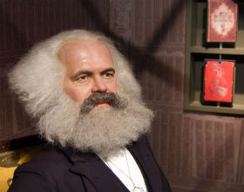
MARKSIZM jest ideologią komunizmu. Jego podstawą jest hasło, jakie Karol Marks (1818-1883) sformułował w 1845 r. w „Tezach o Feuerbachu”: „Filozofowie tylko różnie objaśniali świat, chodzi jednak o to, żeby go zmienić”. Wyznacza ono chyba największy przełom, jaki wydarzył się w historii filozofii. Filozofia (czyli umiłowanie mądrości) została sprowadzona do uzasadniania metod realizacji ideologicznych celów i zlikwidowana została różnica między filozofem, a ideologicznym aktywistą.
Sam Marks twierdził ironicznie, że nie jest marksistą, dlatego pojęcie "marksizm" oznacza właściwie ideologią zbudowaną na filozoficznych i ekonomicznych teoriach Marksa, ale zmodyfikowaną i rozwiniętą przez jego następców. Istotną rolę w powstaniu marksizmu odegrał Fryderyk Engels. Tzw. Manifest Komunistyczny z 1848 r. jest powtórzeniem pracy Engelsa w 1847 r. pt. "Zasady komunizmu", a więc z czasów, gdy Marks dopiero zaczynał studiować ekonomię. W duecie Marks-Engels Marks pełnił rolę wizjonera, natomiast Engels rolę solidnego administratora. Sam Engels przed śmiercią przeszedł na pozycje socjaldemokratyczne, natomiast ostateczną postać nadał marksizmowi Włodzimierz Lenin, który odrzucił koncepcję proletariatu jako świadomej siły rewolucyjnej
W marksizmie klasycznym konflikt ma podłoże ekonomiczne, ale główna myśl teorii zawiera się w opozycji cięmiężcy i ciemiężonych. Na niej opiera się zarówno teza o nieuchronności rewolucji proletariackiej jak i marksistowski "schemat wyzwoleńczy", który uzasadniał kolejne teorie kolejnych społecznych rewolucji prowadzonych przez kolejne proletariaty.

Slide 10
Ideologia Gender (płeć społeczna)
Uzurpując sobie miano nauki, jest w istocie pochodną marksizmu. Opiera się na tezie, że społeczne role mężczyzn i kobiet nie mają lub mają mało wspólnego z płcią biologiczną, a są produktem kultury, a walka klas toczy się już w… małżeństwie
Drugą podstawą tej ideologii jest teza o hierarchiczności ról społecznych. Do ról publicznych należą polityka i gospodarowanie, do ról prywatnych zaś rodzenie dzieci i prace domowe. Samo to rozróżnienie jest już błędem, gdyż rodzenie dzieci to rola społeczna. Ignoruje się tu również role mężczyzny w prokreacji i ochronie bytu rodziny.
Wg ideologów instytucjami, które utrwalają hierarchizację ról społecznych są małżeństwo i rodzina macierzyństwo wyklucza kobietę ze sfery publicznej, skazując ją na pozostanie w sferze prywatnej. Ideałem byłoby więc wyzwolenie kobiet od macierzyństwa, by w idealnym społeczeństwie, całkowicie wolnym, role publiczne przydzielane byłyby niezależnie od płci biologicznej.

Slide 11
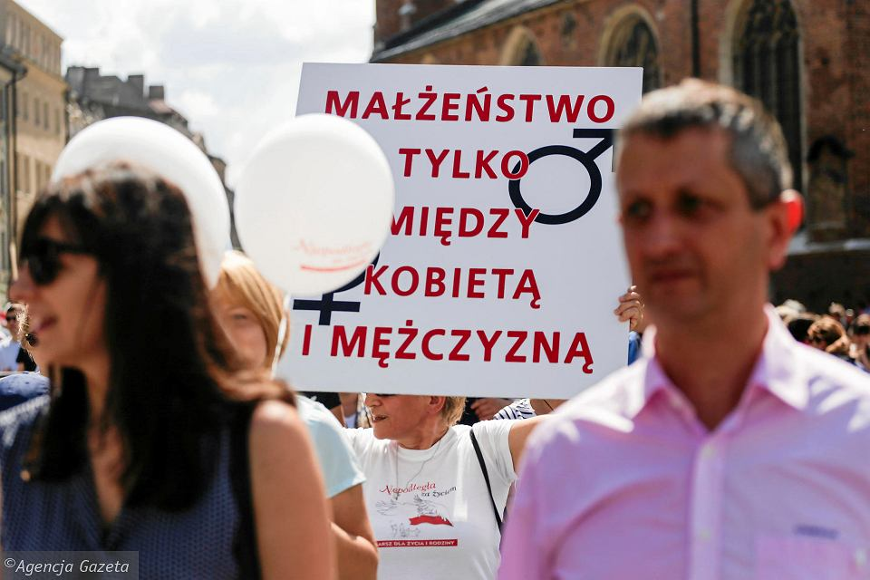
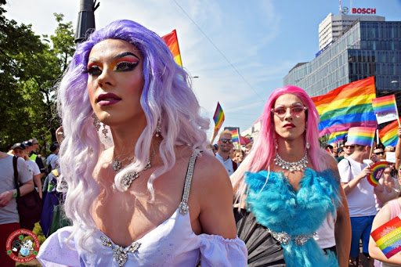
Typy gender
W ideologii gender wyróżnia się zasadniczo pięć typów gender:
Kobiety
Mężczyźni
Geje
Lesbijki
Biseksualiści
Dodatkowym , specyficznym podgatunkiem są transseksualiści. Mówi się również o całkowitym samookreśleniu, co dawać miałoby niezliczone ilości pojęć a tym samym brakiem możliwości ich usystematyzowania, co w nauce nie jest pożądanym zjawiskiem.
Dokonano tu więc epokowego „odkrycia”, że ludzie występują nie w dwóch postaciach, wynikającej z podstawowej różnicy płci, która ostatecznie służy prokreacji, ale w większej licznie równoprawnych postaci. „odkrycie” to można by nazwać wymysłem chorej wyobraźni, gdyby nie fakt, że jest ono obecnie lansowane przez potężne lobby akademickie, medialne i polityczne

Slide 12
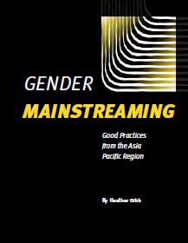
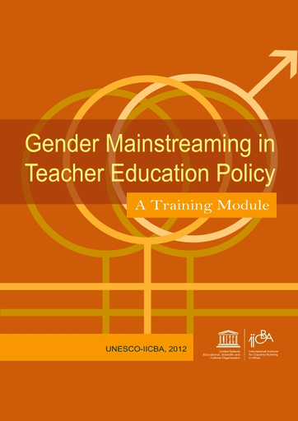
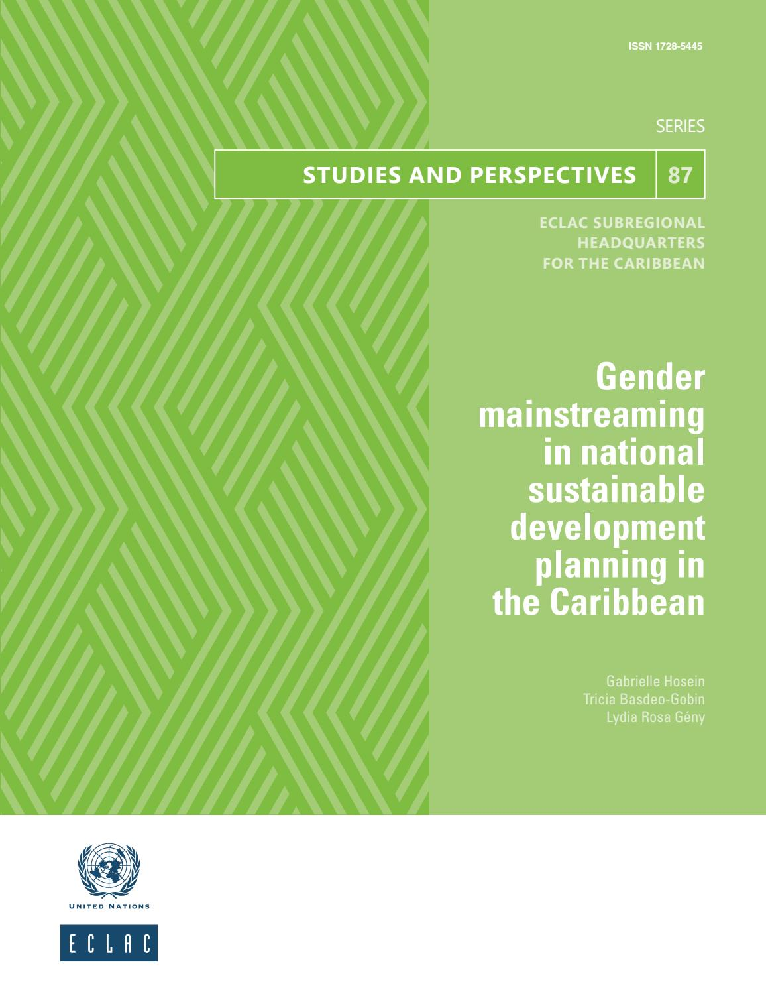
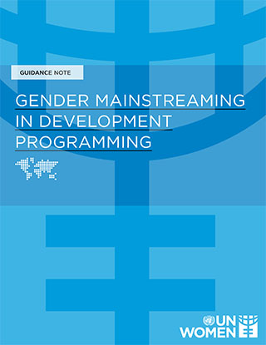
Gender mainstreaming
To włączenie do walki z biologicznym podziałem ludzi wedle płci do szeroko rozumianych działań politycznych i ekonomicznych.
Oba te pojęcia – gender i gender mainstreaming – są nadal słabo rozumiane w opinii publicznej, która pod wpływem działań polityków i mediów przyjmuje je jako coś pozytywnego, a nawet służącego ludziom

Slide 13
Zagrożenia i skutki ideologii gender
Nigdy w historii nie uczono młodzieży, że wszystkie modele „rodziny”, a więc także homoseksualne, są „równoprawne”
Nigdy w historii rodzina nie była przedmiotem tak perfidnego ataku ze strony Genderowych rewolucjonistów
Po kilku dekadach rewolucji seksualnej , dzisiejsze młode pokolenie na zachodzie, coraz częściej wzrasta w rozbitych lub niepewnych siebie rodzinach, w których brak jest miłości i przekonania o nierozerwalności małżeństwa, zmuszane jest do akceptowania dwojga „rodziców” tej samej płci, namawiane przez szkołę i media do wolnej miłości i swobodnego wyboru orientacji seksualnej
Sięgając do szkół, ideologia gender podważa kształtującą się dopiero świadomość płciową dzieci, obowiązkowe są lekcje tolerancji dla homoseksualistów, uczy się dzieci walki z homofobią i technik seksualnych, przekonuje się do swobodnego wyboru orientacji seksualnej

